Slide 1
INDICES EN VRAC
INDICES « CHRONOLOGIE »
INDICES « THEME »
INDICES « ACTION »

Slide 2
Consignes
Deux diapos présentent des indices « en vrac ». Il y a trois indices pour chaque livre situé sur le fond bleu.
Déplace les indices et place-les sous les bons livres. Argumente tes choix.

Slide 3
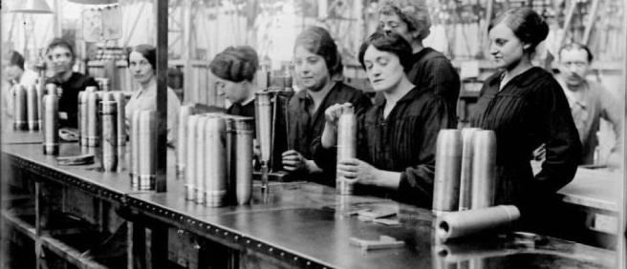
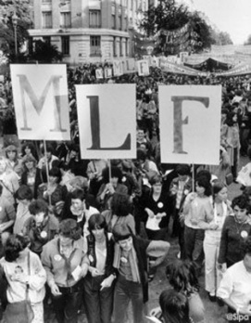
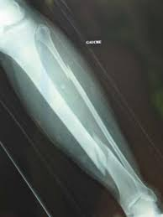
2016

Slide 4
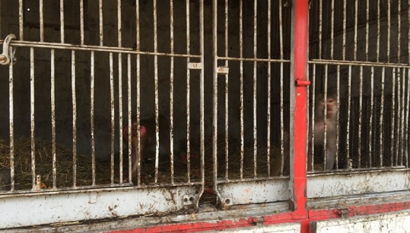
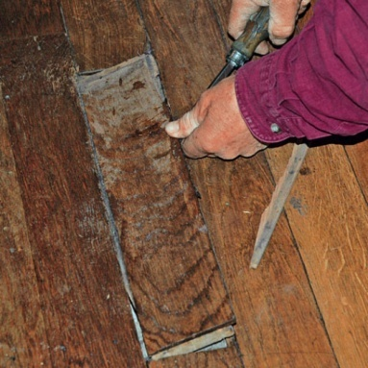
1992…..2004…..

